Slide 1
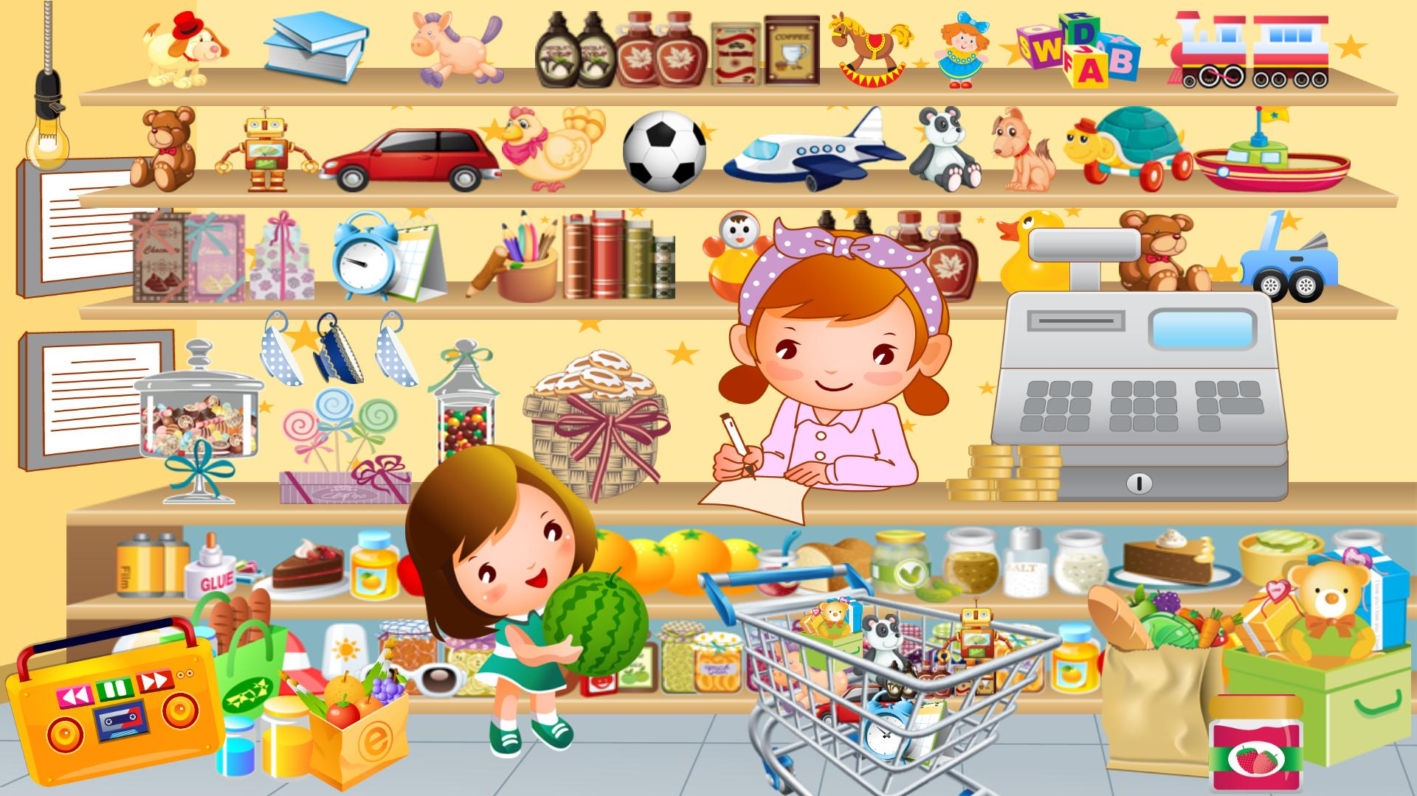
«Магазин»

Slide 2
«Магазин игрушек»

Slide 7
Дидактическая игра «Магазин игрушек»

Slide 9
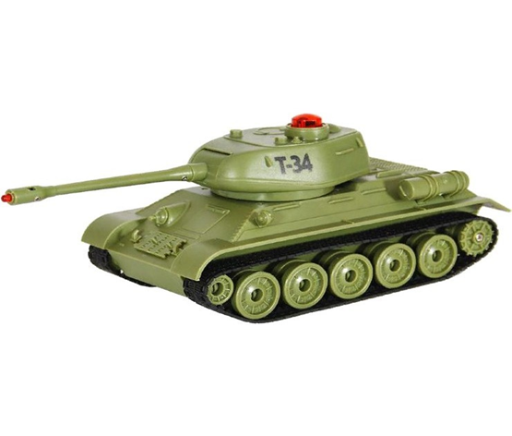

Slide 10
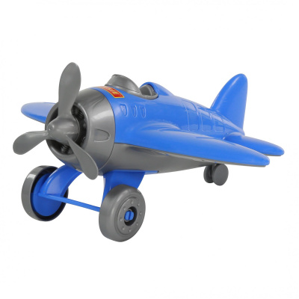

Slide 12
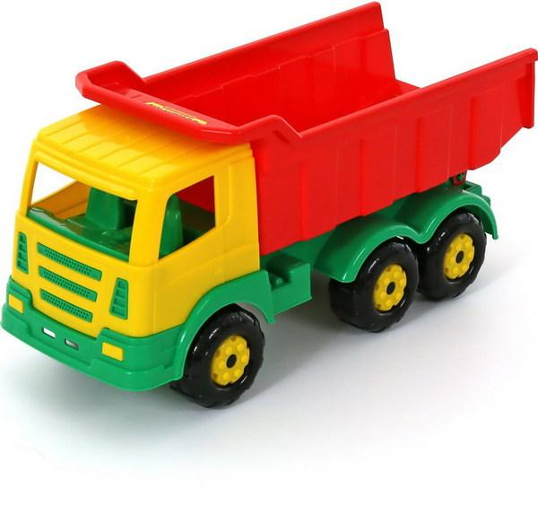

Slide 14
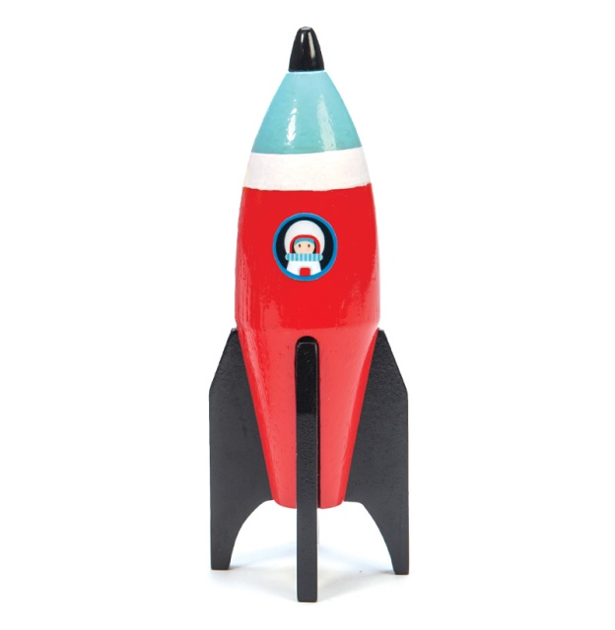

Slide 16
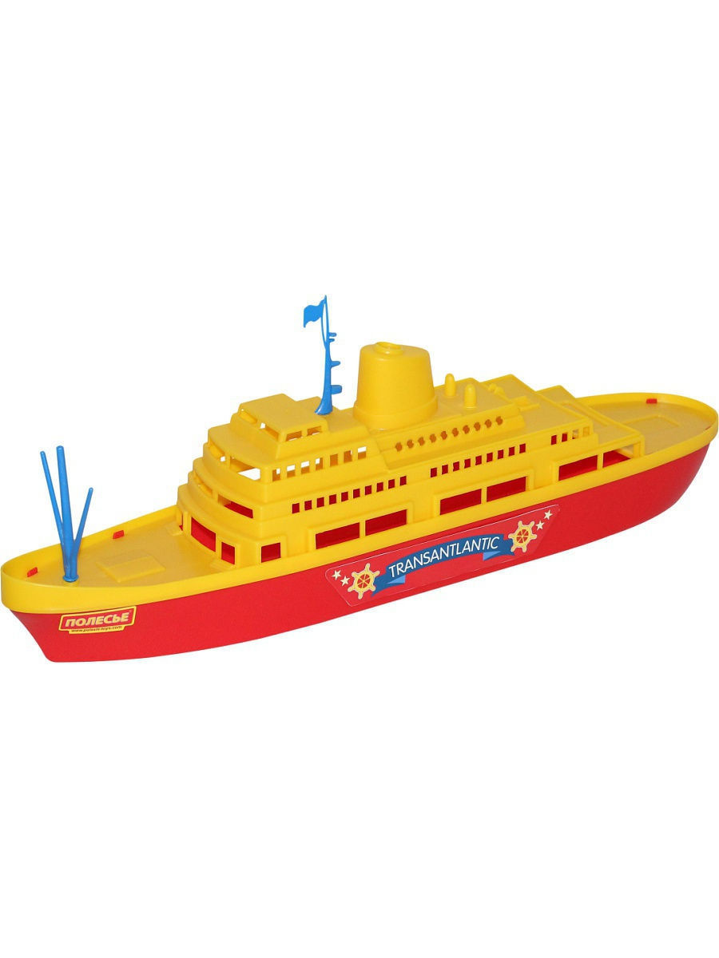

Slide 18
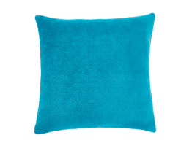
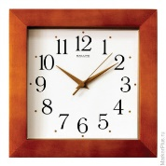
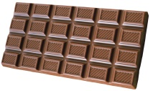
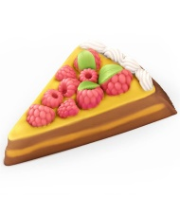
Дидактическая игра «Собери по форме»

Slide 19
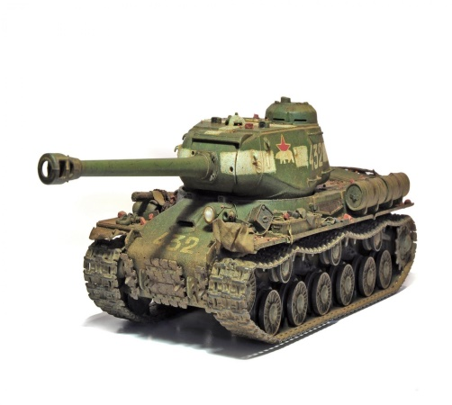
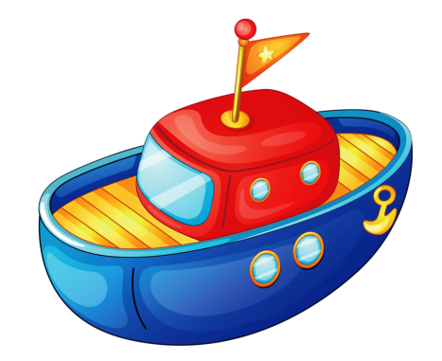
Дидактическая игра «Много, мало, поровну на полку»

Slide 20
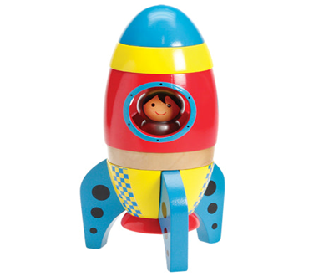
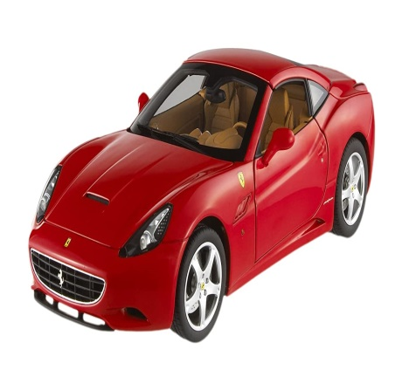

Slide 21
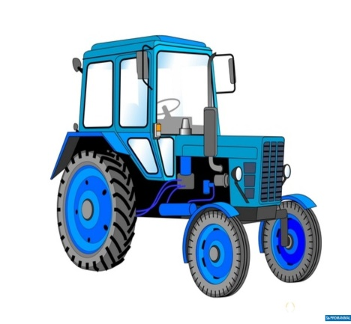

Slide 22
Физкультминутка «Весело шагаем»
Дружно, весело шагаем… В магазин мы попадаем…
Я скакалку…
Ты – часы…
Покупаем от души
Мне ракета так нужна…
Очень важная она…

Slide 23
Игра «Подарки»

Slide 25
СПАСИБО ЗА ВНИМАНИЕ!

